Slide 1
CONCEPTOS BÁSICOS Y METODOS PARA EL CÁLCULO DE ESTABILIDAD DE ESTADO ESTACIONARIO
  El problema de Estabilidad: Estabilidad Estática y Estabilidad Transitoria.
    Pequeñas Perturbaciones
  Estabilidad Estática - Conceptos Básicos.
    Condición que debe cumplir la falla para que sea considerada Estabilidad Estática
    Condiciones para la Estabilidad Estática
  Influencia de la Regulación de Tensión sobre la Estabilidad Estática.
  Límite de Estabilidad Estática Natural y Artificial.
  Influencia de la Regulación de Tensión sobre la Estabilidad Estática.
  Comparación entre Transmisión a Corta y Larga Distancia.
    Comparación de los diagramas fasoriales
  Procedimiento para el Cálculo de las Tensiones nodales.
  Consideración de la Pérdidas en la Transmisión con R distinto de cero.
  Estabilidad Estática en un sistema de dos Máquinas
  Funcionamiento del generador sincrónico conectado a una red
    Operación AISLADA:
    Operación INTERCONECTADA:
    Operación conectada a una RED RIGIDA o de POTENCIA INFINITA:

Slide 2
  Modificación de las variables de operación frente a cambios lentos y pequeños en las condiciones de operación
    Variaciones de cupla mecánica de impulso para corriente de excitación y velocidad angular mecánica constante
    Cambios en la corriente de excitación para cupla mecánica de impulso y velocidad angular mecánica constantes

Slide 3

1. El problema de Estabilidad: Estabilidad Estática y Estabilidad Transitoria.
la ecuación diferencial de movimiento de la máquina sincrónica es:
Ecuación 1
Cuando en un sistema hay presentes “n” máquinas sincrónicas, por cada una existe una ecuación diferencial igual a la anterior, las cuales se encuentran acopladas entre si.
Un sistema de ecuaciones tal como ese, no puede ser resuelto en forma cerrada, por lo que es necesario recurrir a procedimientos numéricos y analizar en cada caso las simplificaciones que pueden realizarse.
Pequeñas Perturbaciones
En el caso de pequeñas perturbaciones originadas a partir de un estado de funcionamiento estacionario normal, la ecuación de oscilación puede ser linealizada en las cercanías del punto de operación prefalla.
En esta unidad se tratará fundamentalmente el problema denominado de “Estabilidad Estática” que consistente en la determinación de la potencia límite máxima que una máquina puede entregar sin perder el sincronismo en el caso de que en el sistema se produzcan cambios (aumentos) de carga en forma lenta y en pequeños pasos “ΔP”.

Slide 4
2. Estabilidad Estática - Conceptos Básicos
Condición que debe cumplir la falla para que sea considerada Estabilidad Estática
La perturbación debe ser lenta y de pequeña magnitud tal que:
la corriente de campo se modifique en cada paso (para cada escalón de cambio) de manera que se mantengan constantes las condiciones normales de operación de las máquinas.
Usualmente se mantienen constantes la tensión en los terminales de la máquina y la velocidad sincrónica.
Por lo dicho, considerando pequeñas desviaciones “Δδ” respecto al estado de funcionamiento inicial, se pueden reemplazar las funciones “Pe(δ)” de la ecuación 1 por los dos primeros términos del desarrollo de Taylor. Así:
Obteniendo un sistema de ecuaciones diferenciales lineales del tipo:
ecuación(2)
…….
El cual ha sido simplificado considerando que para un tiempo “t_{o}” la potencia mecánica es igual a la potencia eléctrica.
El sistema de ecuaciones diferenciales (2) es lineal y puede ser resuelto en forma analítica usando la transformación de Laplace.

Slide 5

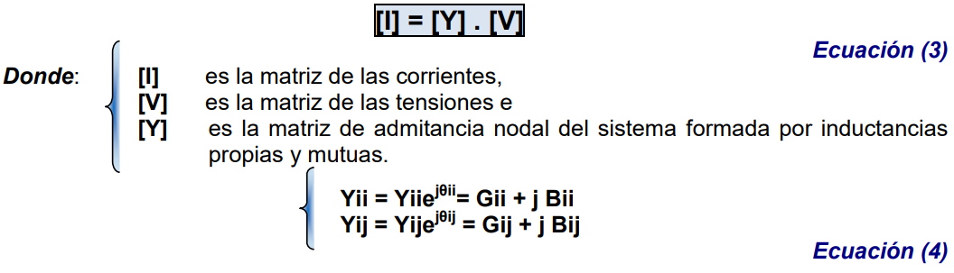
Véase y analícese el siguiente sistema.
Se considera una máquina sincrónica que alimenta una barra de tensión rígida (V = cte) a través de una red. Ver Figura 1
Figura 1: red de tensión constante
Para la representación de este estado de operación, se adopta, en primera instancia, el modelo clásico de una fuente de tensión constante detrás de la reactancia sincrónica “xd” de la máquina.
Esta reactancia se la considera incluida en la red.
Las corrientes y tensiones en esta red, se relacionan a través de la conocida expresión matricial:

Slide 6
La potencia eléctrica entregada por la máquina “uno” del sistema tiene la expresión:
P_{e1} = Re{E₁ I₁*}
Reemplazando los valores de E e I y trabajando en la expresión queda que la potencia eléctrica entregada por una máquina sincrónica es:
P_{e1} = E². Y₁₁cos (θ₁₁) + E.V.Y₁₂. cos(θ₁₂-δ)
En el caso de una red puramente reactiva θ₁₁ = θ₁₂ = 90º y la expresión se simplifica ya que el coseno de 90º es 0 (cero)
P_{e1} = E.V.Y₁₂. sen (δ)
Ecuación (5)
Condiciones para la Estabilidad Estática
Hipotesis:
Se considera una máquina sincrónica conectada a una red infinita.
La máquina se modela a través de una tensión constante detrás de la reactancia sincrónica.
En estado prefalla, la máquina se encuentra suministrando potencia en un estado caracterizado por “Po” y “δo”.
Cumplidas las condiciones anteriores:
Supóngase que se produce una pequeña perturbación que incrementa el ángulo de par provocando un “Δδ” y la potencia que entrega la máquina se incrementa en un “ΔP” .
Para los nuevos valores de Potencia entregada y ángulo de carga, se cumple la siguiente expresión:

Slide 7
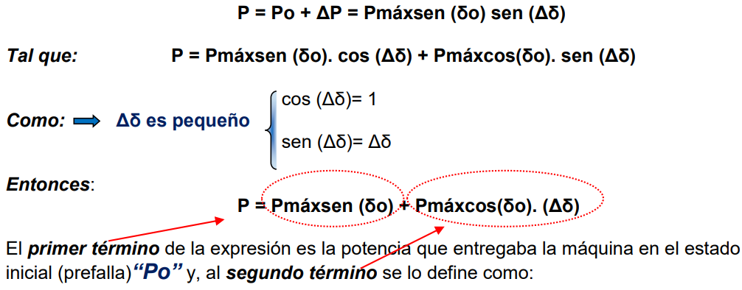

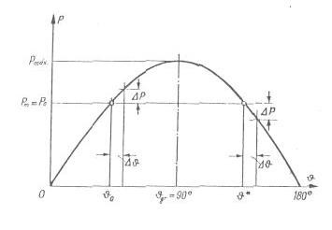
“Coeficiente de Potencia Sincronizante”
Para que la máquina permanezca estable con los mismos valores de tensión en bornes y operando a velocidad sincrónica pero haciendo frente al cambio en la demanda es necesario un aumento de la potencia sincronizante, así:
Ecuación (6)
Analizando la característica P-δ en el sistema siguiente:
La zona de funcionamiento estable bajo las hipótesis consideradas es la delimitada por las condición 0 ≤ δ ≤ π/2.
De aquí que se considere como límite de estabilidad estática a la potencia transmitida para δ = π/2

Slide 8
En resumen:
Punto de Funcionamiento | Línea característica de Potencia | Condición
(ϑ₀, P₀) ESTABLE | Parte Ascendente | (dP/ dϑ) > 0 Estabilidad
(ϑ*, P₀) INESTABLE | Parte Descendente | (dP/ dϑ) < 0 Inestabilidad

Slide 9
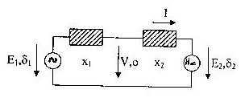
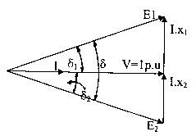

3. Influencia de la Regulación de Tensión sobre la Estabilidad Estática
Mediante el control de excitación se puede elevar el límite de estabilidad estático o la potencia máxima a transmitir.
Veamos unos ejemplos:- Ejemplo N° 1
Sea el sistema de la figura, con su correspondiente diagrama fasorial.
Se supone que el factor de potencia es uno y se mantiene constante durante la regulación.
Datos: x₁ = x₂ = 1 p.u. y V= 1p.u
La ecuación (5) para este sistema es:
P = E₁ E₂ sen (δ₁ – δ₂),“P” tiene su máximo cuando (δ₁ – δ₂) = 90º (x₁+x₂)
Ecuación (7)
1- Suponiendo que E₁y E₂ son controladas mediante reguladores ideales con el objetivo de mantener V=1 p.u, se tiene:
Sumando las proyecciones de E sobre la dirección de V:
2. E = 2 V y V=1

Slide 10

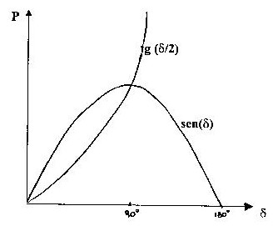
Multiplicando:
ǀE₁ǀ. ǀE₂ǀ = (1 + I²)
Reemplazando en la ecuación de Potencia (7)
Graficando esta última expresión junto a la curva de la ecuación (3) que corresponde al caso sin regulación de excitación, se obtiene la Figura 3.2, en la cual se aprecia que no existe un punto claro que marque un límite de estabilidad ya que en toda la curva, la derivada de la potencia respecto del ángulo es positiva y por lo tanto es posible la transmisión de potencia mas allá de los 90º.
ATENCIÓN!!!
- Este es un caso ideal y no puede llevarse a la práctica pues requiere de la actuación instantánea del regulador y del efecto instantáneo de la acción del regulador sobre la excitación.
Figura 3.2: Efecto del control de excitación sobre el Límite de Estabilidad Estático- Caso Ideal.

Slide 11
- Ejemplo N° 2 - Condición N1
Se considera el caso más realista de controlar la tensión de modo que E2 = 1p.u dejando variar el factor de potencia.
El máximo valor de “P” se obtendrá para δ₂ = 90º ; situación que está representada en la
Figura 3.4.
E₁
δ₁ I.x₁
V=1 p.u
δ2= 90°
I.x₂
Donde: δ1= cte, E₂ = V = 1 pu
E₁ aumenta considerablemente
E₂=1
Figura 4: Control de Excitación con factor de potencia variable. Pmáx
En estas condiciones se obtiene el diagrama fasorial de la Figura 3
P = E₂ V sen (δ₂) = sen (δ₂)
Figura 3: Control de Excitación con factor de potencia variable.
E₁
δ₁ I.x₁
V=1 p.u
δ₂
I.x₂
E₂=1 Donde: E₂ = V = 1 pu
E₁ aumenta considerablemente

Slide 12
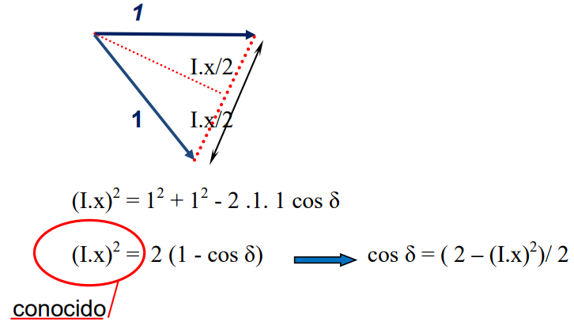
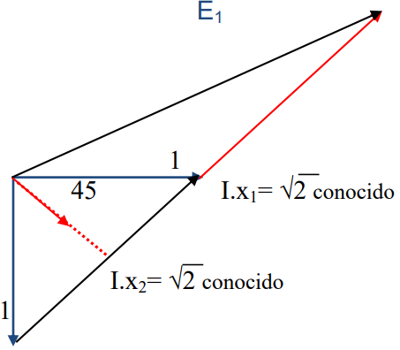
Condición N1: Se mantiene constante el ángulo de carga “δ₁”.
Ejemplo numérico
Para la Figura 3.3:
Para la Figura 4:
En el triángulo rectángulo inferior:
I x₂ = √2 por construcción y si
x₁ = x₂ originariamente es 1 p.u, la caída (I . x₁)= √2
Considerando valores numéricos, por ejemplo: δ1= 26.6º ; siendo ϕ = -45;
δ=δ1 + δ2 = 116,6º
E₁² = 1² + (√2 )² – 2 . 1 . (√2 ) cos 135 (- √2 )/2
E₁ = 2 + j1 E₁= 2.236p.u;

Slide 13
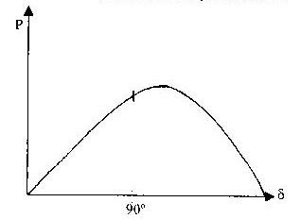
Observar!!!
En este caso, se puede transmitir potencia con un ángulo de carga que supere los 90º sin que aparezcan problemas de estabilidad estática en el sistema (en este caso la Potencia es máxima a los 135º). El único gran inconveniente es que para lograr esta transmisión es necesaria una Tensión de excitación altísima E₁ = 2.236p.u.
Zona de derivada
positiva
Gráficamente:
Figura 5: Característica potencia- ángulo con control de excitación - Caso Real

Slide 14

4. Límite de Estabilidad Estática Natural y Artificial
“Límite de Estabilidad Estática Natural” es el máximo flujo de Potencia alrededor de un punto de operación particular para el cual se garantiza el sincronismo del sistema frente a la ocurrencia de una falla que implique un cambio leve en su potencia (aumento o disminución)
Sea el siguiente sistema de transmisión:
xd= 1.0 pu
xu= 1.5 pu
Us = 1.0 pu
׀Ug׀ = 1.0 pu
Donde:
Aplicando la ecuación (7)
P = Ed .Us senδ
(xd + xu)
Donde el ángulo “δ” es el desfasaje entre la tensión de la rueda polar “Ed” y la tensión en el punto de suministro “Us”.

Slide 15
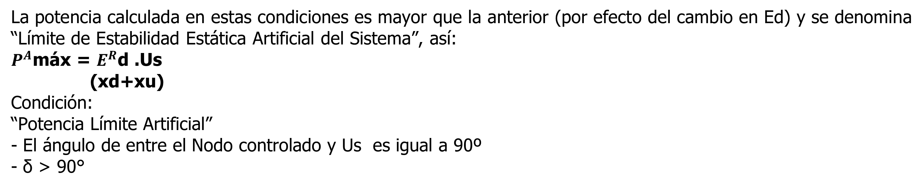
El máximo valor de Potencia Eléctrica se presenta cuando δ= 90º y se la denomina “Límite de Estabilidad Estática Natural del Sistema” y se la define a través de la siguiente ecuación y condiciones:
    P^{N}máx = Ed .Us
    (xd+xu) “Potencia Límite Natural”
Condición:
El ángulo de carga medido entre Ed y Us (δ) es igual a 90º
“Límite de Estabilidad Estática Artificial”: Cuando el ángulo que se hace igual a 90º es el desfasaje entre la tensión del Punto de suministro y la tensión del nodo controlado por el regulador de Tensión; en este caso el regulador controla la tensión en bornes del generador.
En estas condiciones, la tensión de excitación adquiere un valor diferente al del caso anterior y el ángulo que forma Ed con Us es mayor que 90º “δ_{ds}”
La potencia calculada en estas condiciones es mayor que la anterior (por efecto del cambio en Ed) y se denomina “Límite de Estabilidad Estática Artificial del Sistema”, así:
$P^{A}$máx = $E^{R}$d .Us
(xd+xu)
Condición:
“Potencia Límite Artificial”
- El ángulo de entre el Nodo controlado y Us es igual a 90º
- δ > 90°
El valor de potencia obtenido para el límite artificial es mayor que el natural.

Slide 16
Cuando un sistema se encuentra trabajando en el límite de Estabilidad Estática Artificial, es mucho menos seguro y su respuesta ante una pequeña perturbación es fundamentalmente función del sistema de regulador presente.
Puntos importantes que destacar:
En presencia de un regulador lento, con una zona muerta muy grande, cualquier perturbación, compromete la estabilidad estática del sistema.
Un regulador rápido con una zona muerta moderada favorece el penduleo y hay probabilidad de lograr la estabilidad estática
Los reguladores electrónicos sin zona muerta garantizan la estabilidad estática.

Slide 17


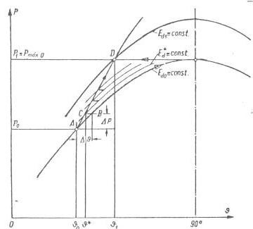
5. Influencia de la Regulación de Tensión sobre la Estabilidad Estática
Sea el sistema de transmisión de la figura. Calcular la Potencia a transmitir bajo las condiciones siguientes:
UgUsUgUs
Donde:
Us = constant (Red Rígida)
Ug = 1.00 p.u = constante mediante la actuación manual del regulador de tensión
Ed xd xt1 xl xt2
P = Ed Us senδ = Us Ed senδ
(xd +xii) (xd +xii)
Constante
Si llamamos a Ed = Ed_{o} para que coincida con la nomenclatura del dibujo entonces
P = Edo Us senδ = Pmaxo senδ
(xd +xii)
A- Análisis de Estabilidad en el punto “A”

Slide 18
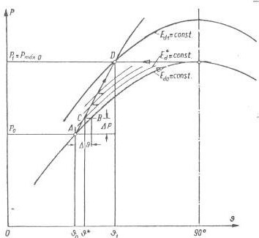
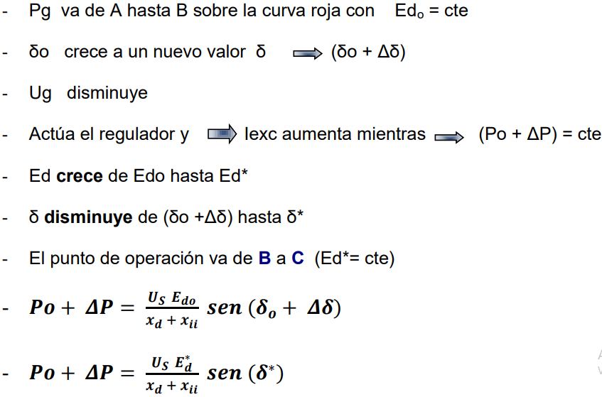

Análisis del proceso:
- Pm aumenta
(Po + ΔP)
 | Ed* >Edo | por lo tanto | δ* < (δo + Δδ)
Para P₁ = Pmaxo; punto “D”; δ1 < 90º aunque mucho mas grande que δo

Slide 19
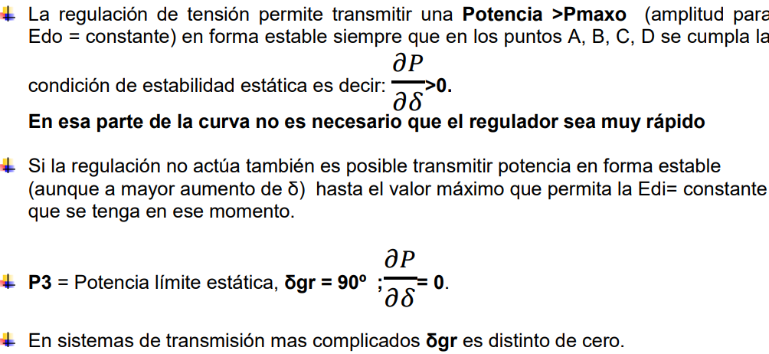
Conclusiones a saber:

Slide 20
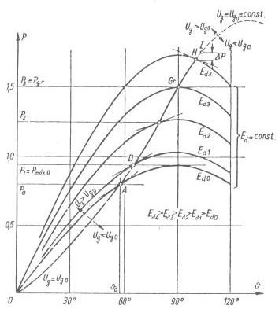
B- Análisis de la estabilidad en un punto tal como el “H”
Análisis del proceso
La Potencia mecánica aumenta en ΔP
δ aumenta en Δδ
La Peléctricadisminuye.
La Potencia acelerante es grande
El ángulo δ aumenta mas y este aumento provoca la disminución de Ug
Actúa el regulador de tensión.
En este caso en que el ángulo δ aumenta, se requiere una “rαpida” actuaciσn del regulador de velocidad para que sea posible alcanzar el punto “I”

Slide 21
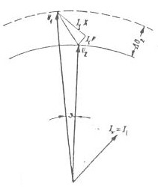
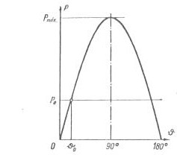
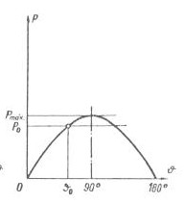
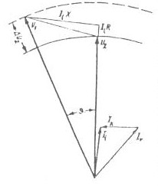
6. Comparación entre Transmisión a Corta y Larga Distancia
1_ Transmisión a Corta distancia:
2_Transmisión a Larga distancia:
Sean los Diagramas Fasoriales correspondientes a los dos tipos de transmisión:

Slide 22
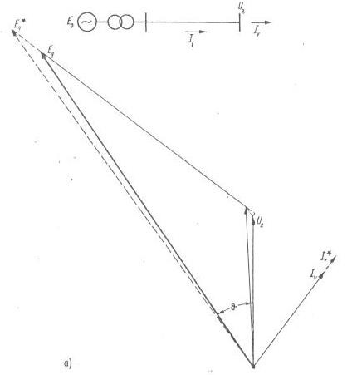
Comparación de los diagramas fasoriales
a- Transmisión de corta distancia (los fasores punteados representan un aumento de carga del 15%)

Slide 23
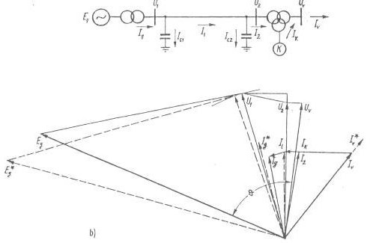
b- Transmisión de larga distancia (los fasores punteados representan un aumento de carga del 15%)

Slide 24
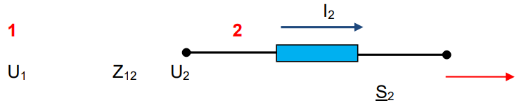
7. Procedimiento para el Cálculo de las Tensiones nodales
A continuación se presenta un procedimiento de cálculo de tensiones en un sistema de transmisión sencillo partiendo de los parámetros de la red y de los valores conocidos de tensión de línea y de potencia trifásica en un punto de suministro, sin necesidad de calcular corrientes.
Sea el sistema:
U₁
Sea el diagrama fasorial:
I2b R12
I2b X12
I2w R12
I2w X12
U₂
I₂
I_{2w} > 0
I₂ = I_{2w} – j I_{2b}
Con su signo
U₁ = U₂ + I₂ Z₁₂
U₁ = U₂ + (I_{2w} – j I_{2b}) (R₁₂ + jX₁₂)
Im (+)
I_{2b} >0

Slide 25
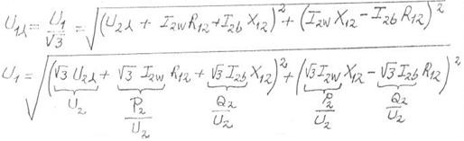


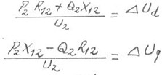


Definiendo
Entonces:

Slide 26
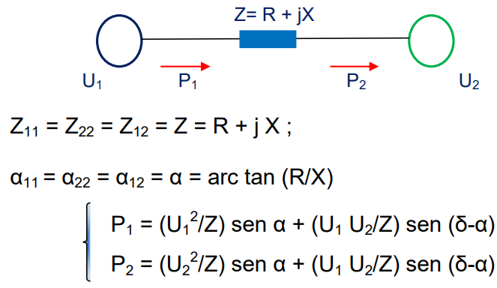
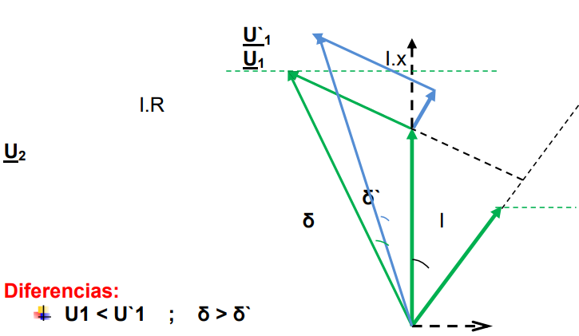
8. Consideración de la Pérdidas en la Transmisión con R distinto de cero
P₁ = Potencia Emitida
P₂ = Potencia útil en el extremo receptor
P₁-P₂ = Pérdidas de Potencia activa en la línea de transmisión.
El máximo de potencia útil se tiene para δ =( 90)
Analicemos en un diagrama fasorial como influye considerar la Resistencia de un sistema de transmisión.
Sea el diagrama dibujado con verde el correspondiente a un sistema de transmisión donde se ha despreciado su parte resistiva.
Si calculamos despreciando la resistencia del sistema de transmisión, trabajamos considerando curvas mas bajas y ángulos mas grandes. Por lo tanto, si es sistema, calculado de esta manera es estable, con más razón lo será si consideramos la resistencia.

Slide 28
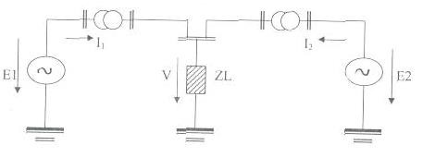

9. Estabilidad Estática en un sistema de dos Máquinas
Considérese el sistema de transmisión constituido por dos máquinas sincrónicas alimentando a una carga representada por una impedancia constante “ZL” tal como se indica en la figura.
Para cada máquina se plantea la ecuación de oscilación linealizada según se vio anteriormente. (Con el propósito de simplificar el análisis se desprecia el término correspondiente a la Potencia de amortiguamiento en la ecuación de oscilación.)
La potencia entregada porcada una de las máquinas se determina mediante la ecuación:

Slide 29

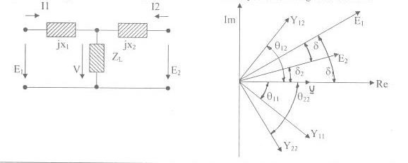
Que desarrollada para cada máquina, en este caso son 2, queda:
Hipótesis simplificativa:
Se desprecian las pérdidas y las impedancias transversales se obtiene para el circuito analizado, el siguiente circuito equivalente de una fase con su correspondiente diagrama fasorial
•

Slide 30

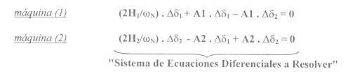



Llamando “δ” al ángulo de carga de la transmisión, es decir el desfasaje entre las dos Ep del sistema, se calcula
δ = δ1 + δ2 (δ1 y δ2 en este caso se restan)
Aplicando la condición de Estabilidad Estática:
Y reemplazando en la ecuación de oscilación de cada máquina, queda:
Aplicando la transformada de Laplace Fi(s) = L [Δδi(t)]
Reemplazando en el sistema de ecuaciones diferenciales a resolver y recordando que Δδi(0) = 0, ya que el ángulo nunca varía a saltos
Resolviendo este sistema se obtiene:
El Polinómio del denominador tiene tres raíces

Slide 31


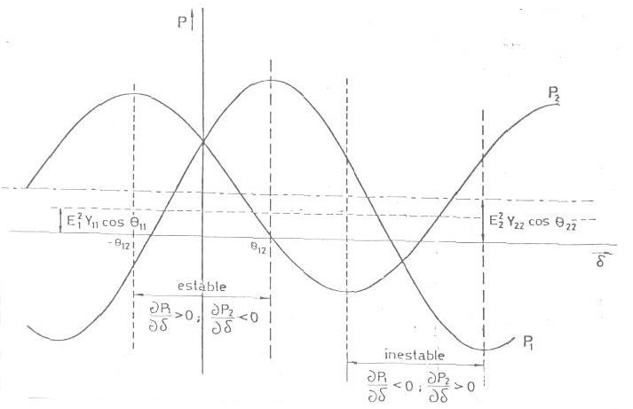
Si (D1 + D2) < 0, las raíces s2 y s3 son reales y la oscilación es exponencialmente creciente Sistema Inestable
Si (D1 + D2) > 0, las raíces s2 y s3 son imaginarias puras y la oscilación es no amortiguada Sistema Oscilatorio
En resumen, el Sistema será ESTABLE si y solo si:
Condición de Estabilidad Estática de un sistema de “dos” Máquinas
A continuación se adjuntan las características de oscilación de las dos máquinas.
Evidentemente, en este sistema, habrá estabilidad si y no la habrá en las otras regiones.
En cada sistema y estado de operación particular, la estabilidad depende de las relaciones entre las derivadas de las potencias respecto de delta y de las relaciones entre las constantes de inercia de las máquinas.

Slide 32
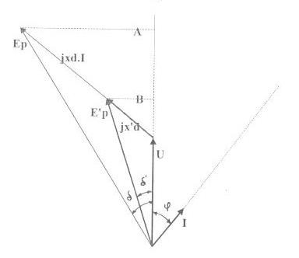
10. Funcionamiento del generador sincrónico conectado a una red
    Operación AISLADA:
Cualquier cambio en la excitación de la máquina incide directamente en la tensión en bornes ya que la tensión está fijada por la máquina.
    Operación INTERCONECTADA:
En este caso, la tensión está impuesta por la red y cualquier cambio en la excitación no afecta a la tensión en bornes. La tensión y la frecuencia de la red están definidas directamente por el conjunto de las máquinas generadoras presentes.
    Operación conectada a una RED RIGIDA:
Se define como red rígida a una Red muy potente en comparación con la máquina, en este caso, tanto la frecuencia como la tensión en módulo y fase son constantes.
La tensión de una red Rígida es constante así, considerando el circuito equivalente de una máquina sincrónica, la corriente en el circuito es:
Diagrama fasorial de una máquina sincrónica conectada a una red rígida de tensión (U = Tensión constante)
Donde “Ep” y “δ” son parámetros y “U” es una constante.

Slide 33
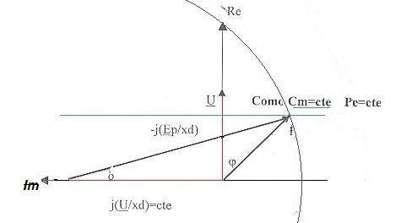
En la Figura a continuación se muestra el diagrama fasorial de corrientes de la máquina sincrónica, el cual se obtiene del diagrama de tensiones anterior, aplicando la última ecuación.
Diagrama fasorial de corrientes de la máquina sincrónica

Slide 34
11. Modificación de las variables de operación frente a cambios lentos y pequeños en las condiciones de operación
Para realizar este análisis se considera una máquina sincrónica conectada a una red rígida de Potencia Infinita, lo que implica que la tensión U es una constante en el problema
Variaciones de cupla mecánica de impulso para corriente de excitación y velocidad angular mecánica constante
Supóngase que se produce un cambio en la cupla mecánica manteniendo constante la excitación y suponiendo que el cambio es tan paulatino y lento que la velocidad sincrónica permanece constante, asi, un aumento de la cupla con tensión de excitación constante produce un aumento de la potencia activa “P” y un aumento en el ángulo delta.
Traducido a corrientes, ese aumento de la potencia activa, puede verse como un incremento en el módulo de la componente activa de la corriente.
Para que ello suceda la corriente de exitación debe deslizarse sobre un círculo de radio (Ep/xd) constante (corriente de exitación constante), de esta forma, un aumento en la cupla, implica un aumento en el ángulo de carga “δ”, hasta una posición δ = 90º y la componente activa de la corriente es máxima.
El círculo de color azul representan los puntos en los cuales la Corriente de Excitación
(Ep/xd) es constante para un estado de operación determinado.

Slide 35
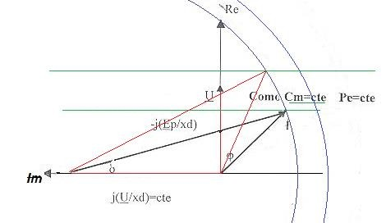
Las dos líneas verdes, representan el espacio geométrico de dos estados de operación a cupla mecánica constante.
Figura 6: Diagrama fasorial de corrientes de la máquina sincrónica- Cambio en la Cupla a tensión de exitación constate.
Si el estado de operación inicial es el graficado de color negro, y el cambio que se realiza es un “aumento” en la cupla mecánica, el estado de operación final es el graficado con rojo.
Observese el valor de los ángulos δ y ϕ y el valor de las potencias activa y reactiva que suministra la máquina sincrónica para este nuevo estado de operación.

Slide 36
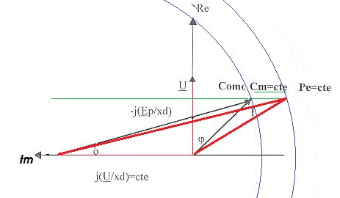
Cambios en la corriente de excitación para cupla mecánica de impulso y velocidad angular mecánica constantes
Figura 7: Diagrama fasorial de corrientes de la máquina sincrónica- Cambio en la tensión de Exitación a cupla mecánica constante.
Supóngase el caso en que se produce un aumento de la excitación a cupla mecánica constante.
Si la cupla mecánica es constante, también es constante la Potencia de carga o que entrega el generador y por lo tanto la componente activa de la corriente de carga debe ser constante.
Como el cambio se realiza en la excitación de la máquina, la componente (Ep/xd) no es constante y toma diferentes valores deslizándose sobre una recta que define Pe= constante.

